Slide 1
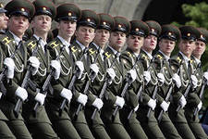
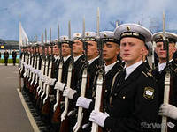
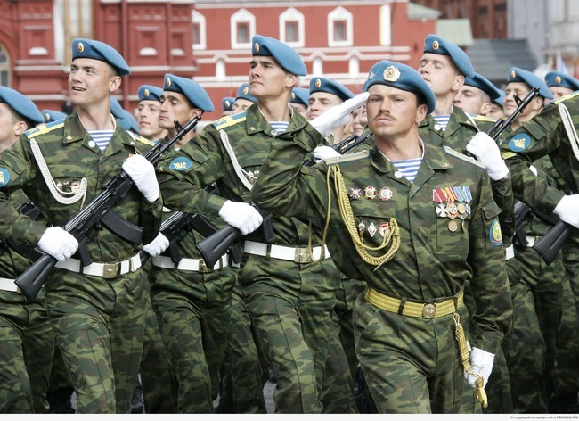
Есть такая профессия – Родину защищать

Slide 3
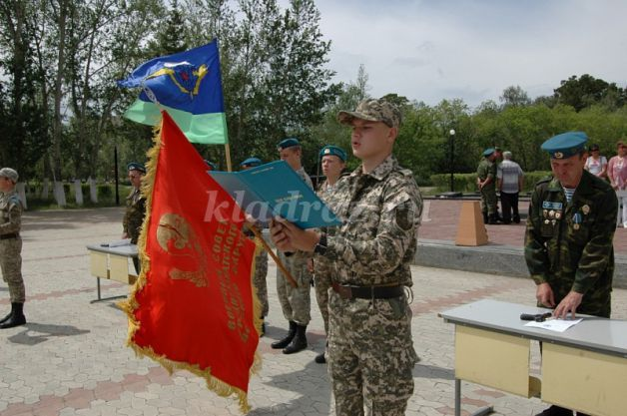

Slide 4
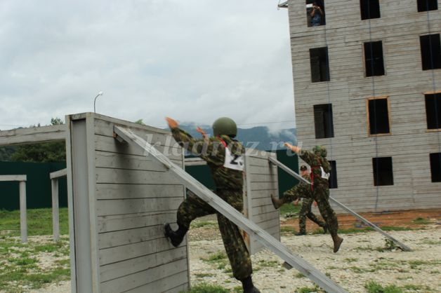

Slide 5
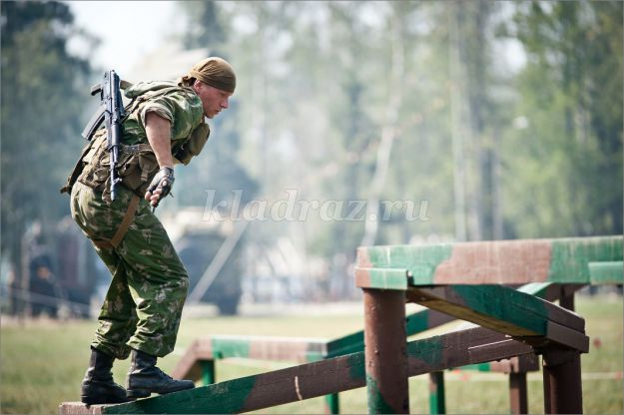

Slide 6
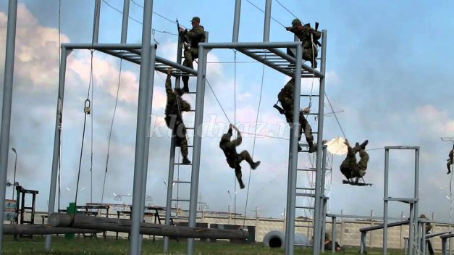

Slide 7
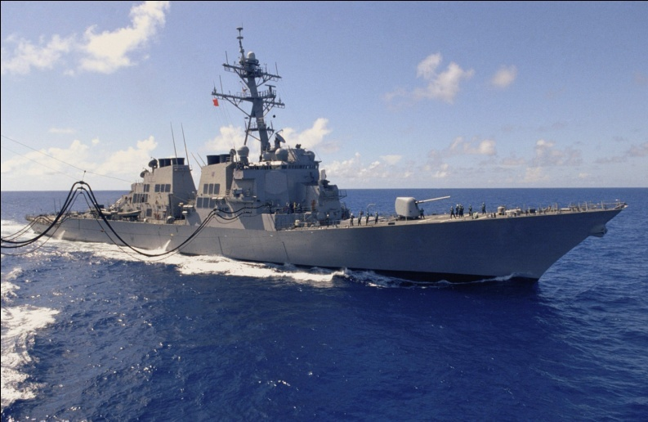
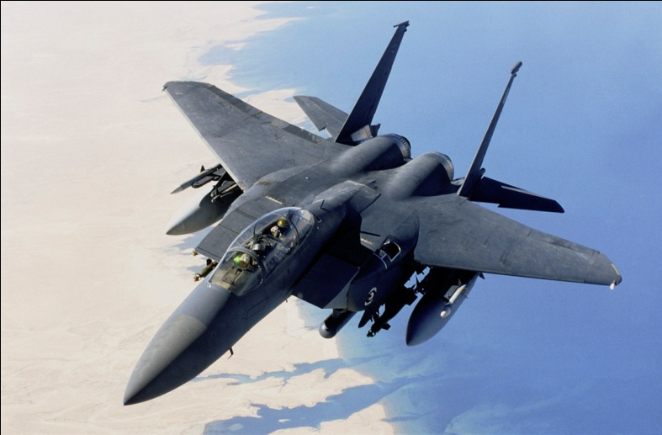
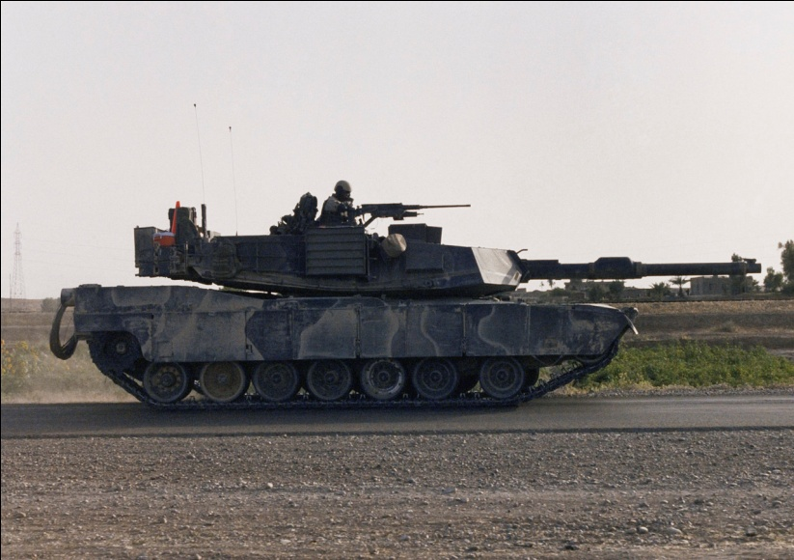
Вооруженные силы делятся на три главных группы:
Сухопутные или наземные войска
Военно – воздушные силы
Военно – морские силы

Slide 8
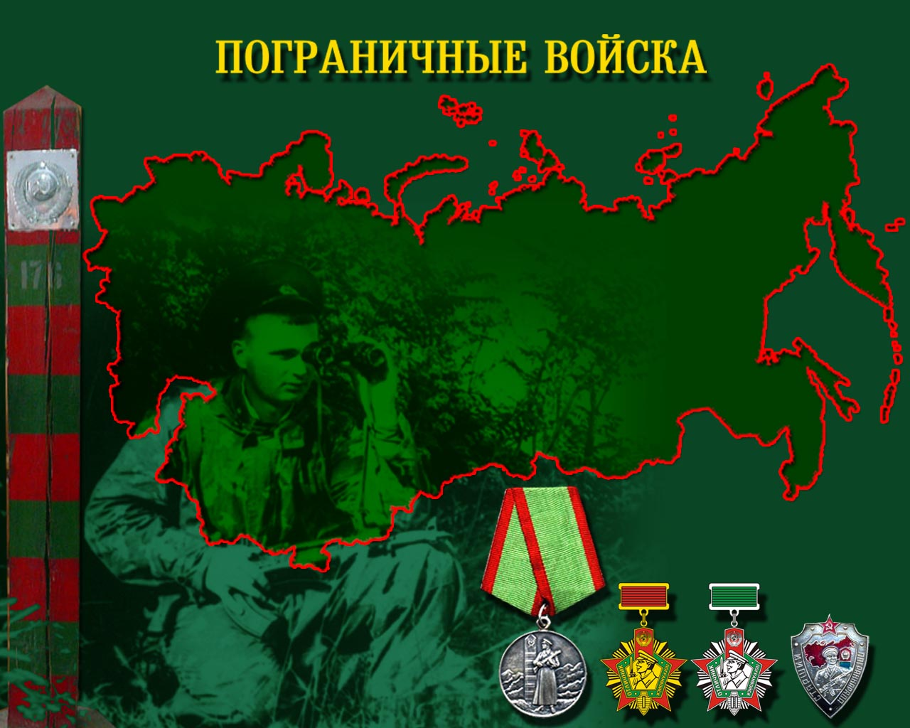
Пограничники
Пограничники первыми встречают вражеские войска, когда они переходят границу. Они как и все военные – защитники Отечества. В пограничном наряде есть проводник с собакой. Собака помогает пограничникам, идет по следу. Пограничники должны быть сильными, выносливыми, тренированными и очень внимательными.

Slide 9
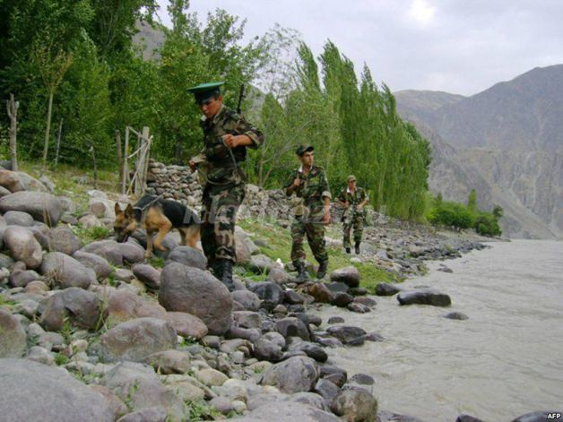

Slide 10
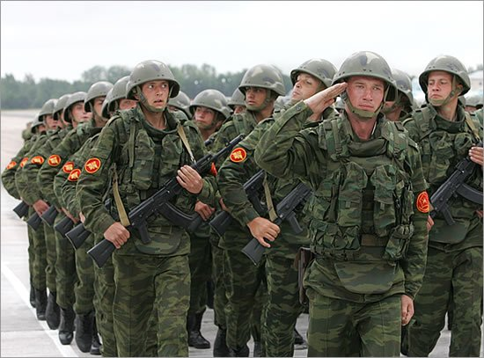
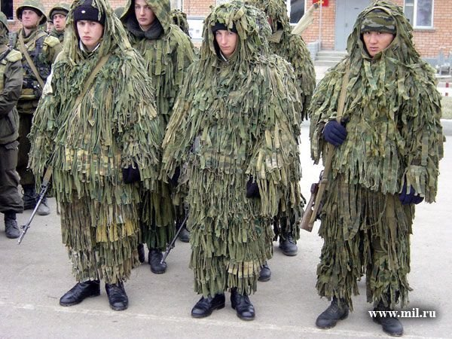
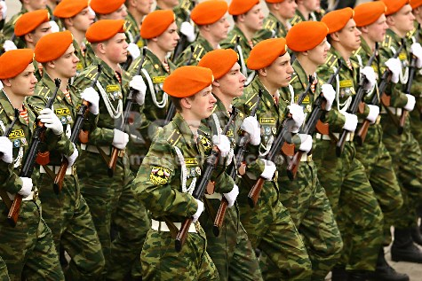
В Сухопутных войсках служат пехотинцы, артиллеристы,
ракетчики, танкисты. Экипаж танка состоит из четырех человек – командир танка, механик – водитель, наводчик и заряжающий. Ещё в Сухопутных войсках служат связисты, минеры, сапёры, военные строители.

Slide 11
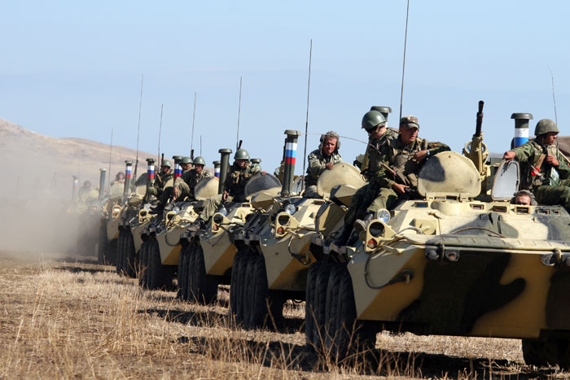
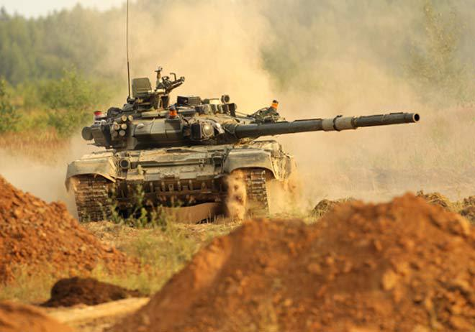
Сухопутные войска
Танки - это самоходные машины на гусеничном ходу, что позволяет им проходить по любой местности: по оврагам и бездорожью. Танки снабжены пушками и пулеметами. Броня у них такая, что не из всякой пушки пробьешь. Танки легко преодолевают укрепления, проволочные заграждения, завалы. Огнём орудий и пулеметов они уничтожают неприятеля.

Slide 12
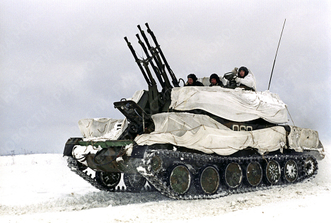
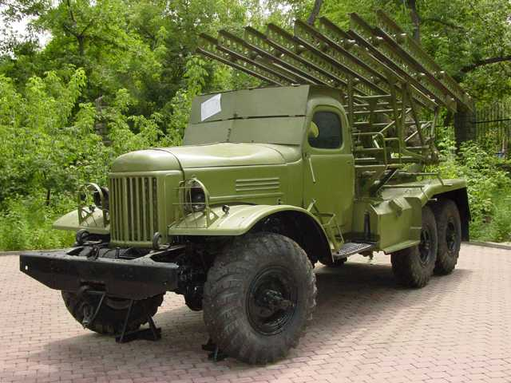
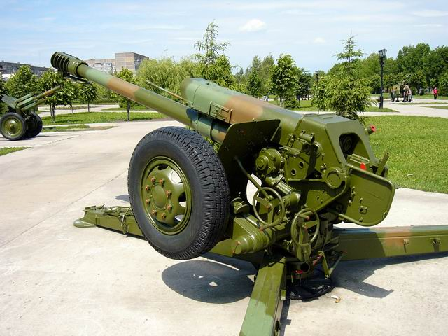
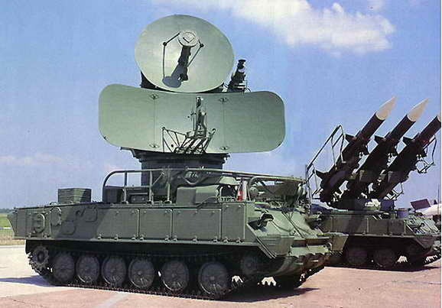
Артиллерийские установки стреляют снарядами
Ракетные установки стреляют - ракетами.

Slide 13
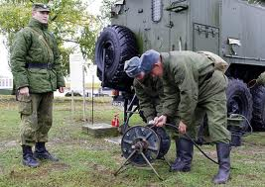
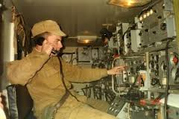
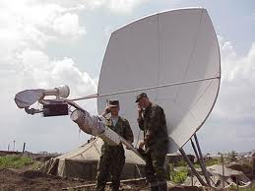
Связисты за работой
с

Slide 14
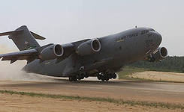
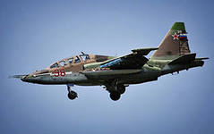
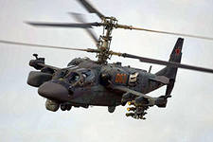
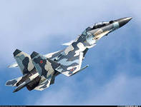
Военно – воздушные силы
Военно – воздушные силы готовы защищать в случае необходимости наше Отечество с воздуха. На вооружении ВВС находятся: бомбардировщики - дальние, фронтовые; штурмовики, истребители; разведывательные самолеты (пилотируемые и беспилотные); военно – транспортные самолеты и вертолёты

Slide 16
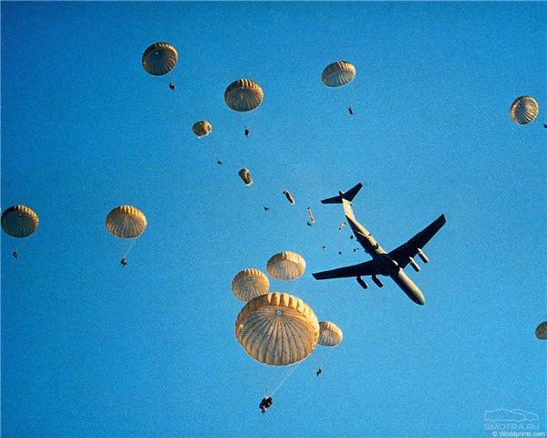
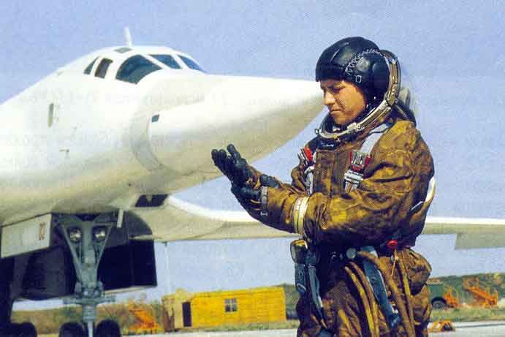
Летчики – члены экипажа самолета или вертолета – должны не бояться высоты и в критической ситуации брать ответственность на себя. Военные служащие в десантных войсках, проходят особую подготовку. Они тренированны, физически сильны, знают боевые приёмы, спускаются на землю с парашютом.

Slide 17
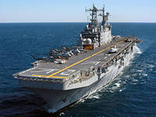
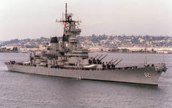
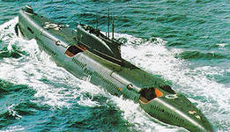
Военно – морской флот
Россия –великая морская держава. Морские просторы нашей Родины защищают военные корабли, объединенные в большие группы (эскадры). Каждый тип кораблей имеет свое назначение: авианосцы, тральщики, линкоры, катера, подводные лодки. Большие надводные корабли оснащены пушками, зенитками, ракетами, глубинными бомбами, подводные лодки – торпедами.

Slide 18
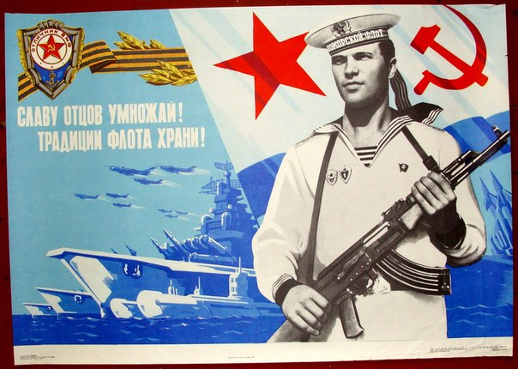
На кораблях служат моряки. У каждого свои обязанности: радист поддерживает связь с землей, еду готовит корабельный повар – кок. На военном судне капитан – это командир корабля, он в ответе за весь корабль.

